Slide 1
Vuosi yrittäjänä esittely
Esittely

Slide 2

Kokemuksia Vuosi yrittäjänä -ohjelmasta
https://youtu.be/eHA1SU4k07I

Slide 3
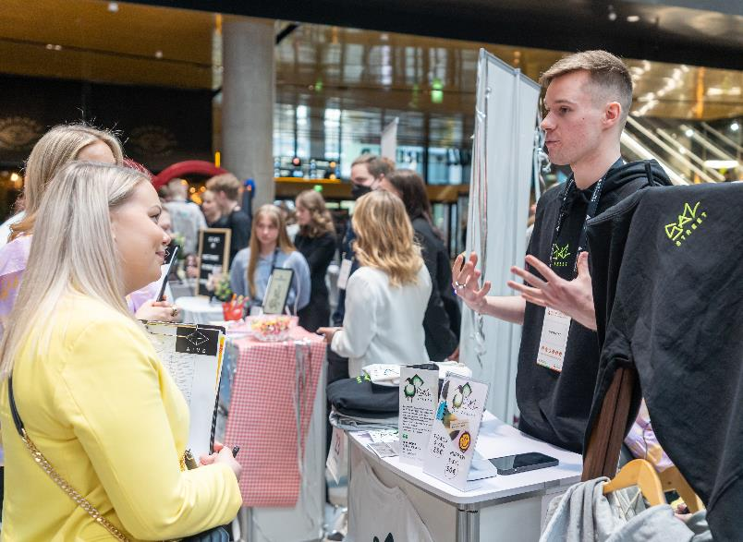
Vuosi yrittäjänä - sinun vuotesi yrittäjänä
Ohjelmassa perustat yksin tai tiimissä oikealla rahalla toimivan NYT-yrityksen.
Sinusta tulee vuodeksi NYT-yrittäjä.
Pääset suunnittelemaan ja toteuttamaan oman liikeidean (tuotteen tai palvelun) ja pyörittämään yritystoimintaa vuoden ajan.
Vuoden aikana voit osallistua erilaisiin tapahtumiin ja kilpailuihin, joissa pääset verkostoitumaan muiden NYT-yrittäjien kanssa.
Saat tästä kaikesta myös opintosuorituksia eli edistät myös opintojasi yrittämisen yhteydessä!

Slide 4
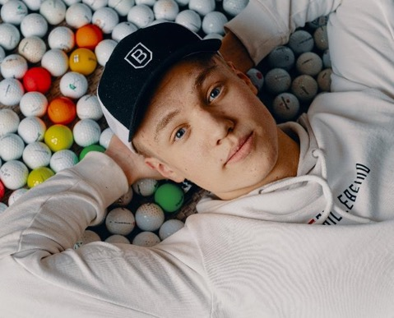


Jasmiina Kolehmaisen Puine on noussut suomalaisen sisustamisen ykköstuotteeksi.
Vuoden korkea-asteen
NY-yritys 2016.
Suomen ”uhkarohkein”
yrittäjä osti pandemiavuonna pesulan.
Jenni Parpala,
Kotisiivous Kiffel.
NY-yritys 2014.
Boordigolf, Viljami Virta, tavoittelee tänä vuonna kuusinumeroista liikevaihtoa.
Vuoden perusasteen
NY-yritys 2018.

Slide 5
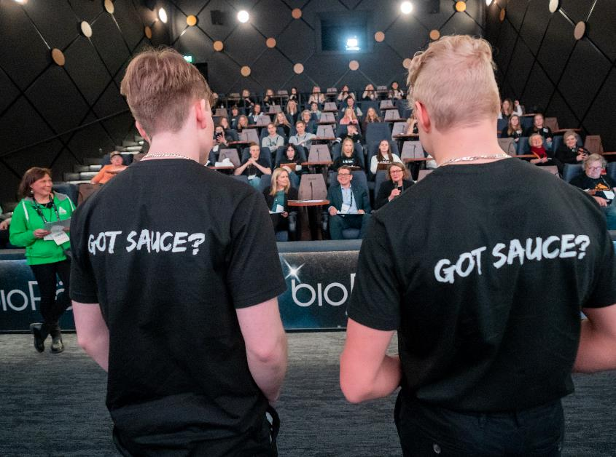
Mitä ohjelmassa opitaan?
Yrittäjyystaitoja (esim. myyntiä, markkinointia ja kirjanpitoa)
Tiimityötaitoja
Esiintymistä
Ongelmanratkaisua
Verkostoitumista
Yrityksen pyörittämistä ja kaikkea sitä mitä yrittäjyys on ☺

Slide 6
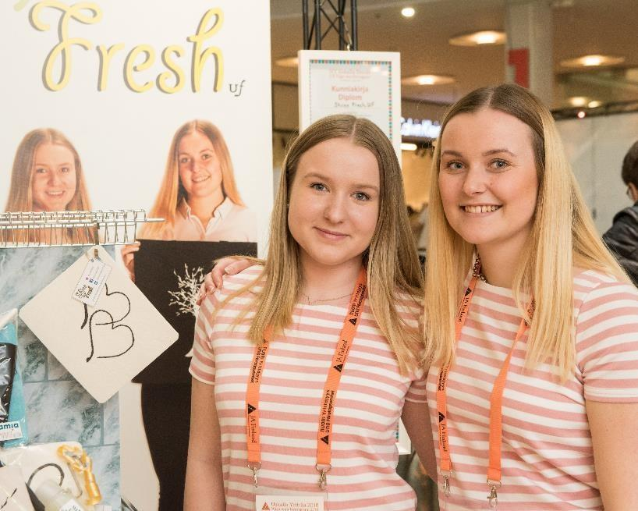
Mitä Vuosi yrittäjänä -ohjelma tarjoaa?
Mahdollisuuden kokeilla yrittäjyyttä opintojen ohella oman NYT-yrityksen kautta.
Kilpailuja ja tapahtumia.
Ohjelman jälkeen voi liittyä alumniyhdistykseen ja hakea NYT-lähettilääksi.
Mahdollisuuden kansainväliseen yhteistyöhön ja verkostoitumiseen eri maiden harjoitusyrittäjien kanssa.
Mahdollisuuden työllistää itsensä kesäksi omassa yrityksessä (kesäyrittäjyys).

Slide 7
Ohjelman vaiheet
1.
Idea
Johdatus yrittäjyyteen, osaamiseen ja liikeideaan.
2.
Hiominen
Yritystoiminnan käynnistäminen ja liikeidean kirkastaminen.
3.
Toiminta
Yritystoiminnan seuranta, kehittäminen ja raportointi.
4.
Lopetus
Yritystoiminnan lopettaminen, arviointi ja tulevaisuus.

Slide 8

NYT-sanasto
Vuosi yrittäjänä -ohjelma = oppimisohjelman virallinen nimi vuodesta 1995 asti.
NYT = Nuorten yrittäjyys ja talous NYT ry, joka on voittoa tavoittelematon yhdistys ja ylläpitää Vuosi yrittäjänä –ohjelmaa.
NYT-yritys = Nuorten yrittäjyys ja talous -yritys. NYT-yritys on Vuosi yrittäjänä –ohjelmassa perustettavan yrityksen nimi (esim. Sokeripipari NYT).
NYT-yrittäjä= NYT-yrityksen jäsen
Uskalla Yrittää = Vuosi yrittäjänä -ohjelmaan kuuluva tapahtumakokonaisuus, johon kuuluu alueellisia ja kansallisia tapahtumia sekä ohjelman SM-kilpailu.

Slide 9
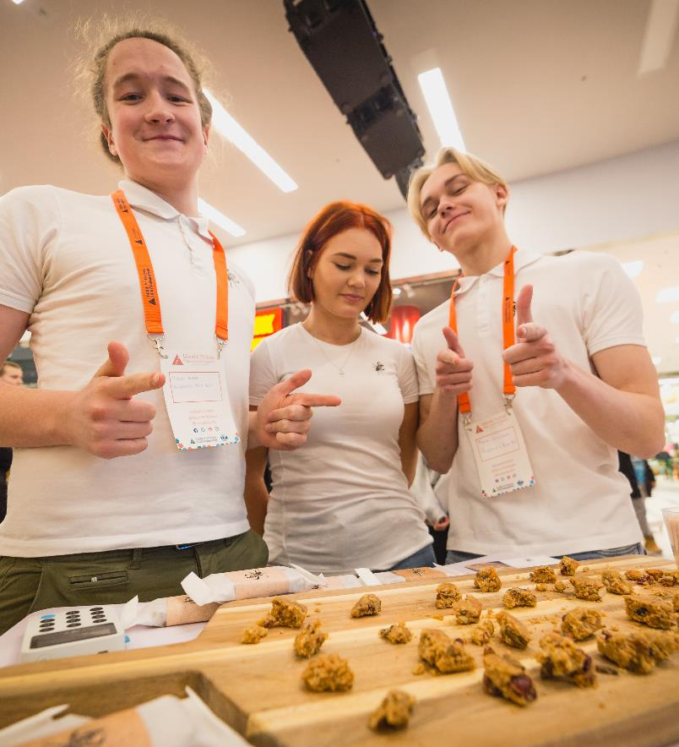
Mikä ihmeen
NYT-yritys?
NYT-yritys on osakeyhtiötä muistuttava harjoitusyritys, joka rekisteröidään NYT ry:n tietokantaan.
NYT-yritys ei ole virallinen yritys eli sillä ei ole omaa Y-tunnusta (yritystunnusta).
NYT-yrityksen jäsenet sijoittavat omaan yritykseensä 10-100€ rahaa, joka maksetaan takaisin yrityksen lopettamisen yhteydessä.
Yritykselle voidaan avata oma pankkitili NYT:n yhteistyöpankkiin Osuuspankkiin tai muuhun pankkiin.

Slide 10
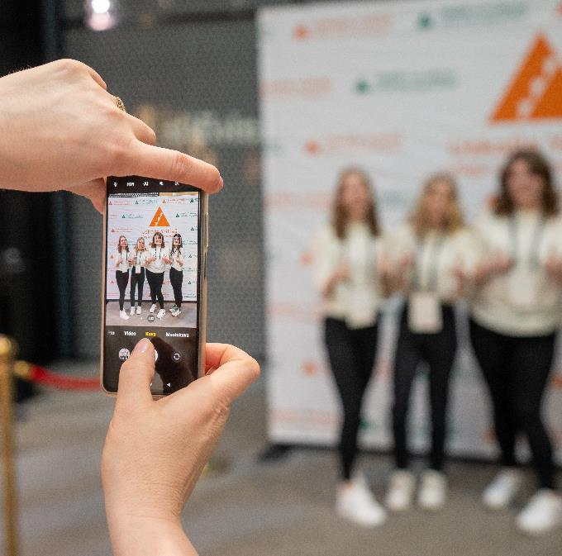
NYT-yritystoiminnassa huomioitavat seikat
NYT-yrittäjät eivät ole virallisesti yrittäjiä vaan oppilaita tai opiskelijoita.
Henkilöverotuksessa NYT-yritystoiminta rinnastetaan itsenäiseen tulonhankkimistoimintaan.
NYT-yrittäjän tulot voivat vaikuttaa tukiin ja muihin sosiaalietuuksiin (jos liikevaihto on suuri) → jokainen NYT-yrittäjä selvittää omien tulojen vaikutuksen tukiinsa Kelan kanssa.
NYT-yritykset eivät ole arvonlisäverovelvollisia (eli maksa arvonlisäveroja), kun yrityksen liikevaihto on alle 15 000€.

Slide 11
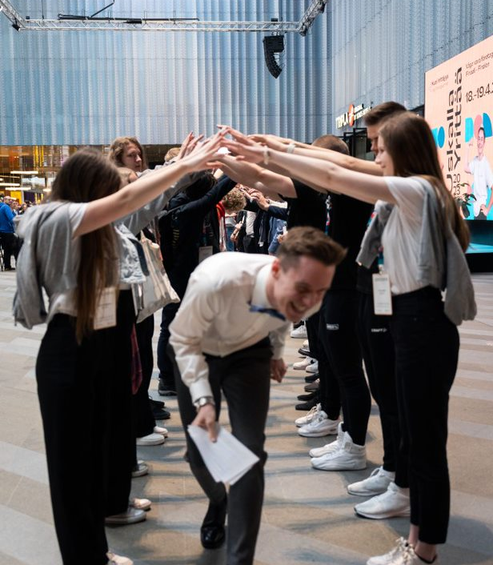
Uskalla Yrittää -tapahtumat
Uskalla Yrittää on Suomen merkittävin nuorten yrittäjyystapahtumakokonaisuus.
Ympäri Suomea järjestetään aluetapahtumat, joissa NYT-yritykset
      pääsevät myymään omia tuotteitaan ja palveluitaan messuilla.
      voivat osallistua oman alueensa semifinaaliin, josta voittajat pääsevät Uskalla Yrittää -finaaliin Helsinkiin.
Uskalla Yrittää –finaali kokoaa aluetapahtumien parhaat NYT-yritykset kisaamaan koko Suomen paremmuudesta
      Finaalin parhaat yritykset jatkavat EM-kisoihin.
Tarkemmat aikataulut ja ilmoittautumiset vuosiyrittajana.fi/osallistu -sivulla

Slide 12

Kokemuksia Uskalla yrittää -kilpailusta

Slide 13
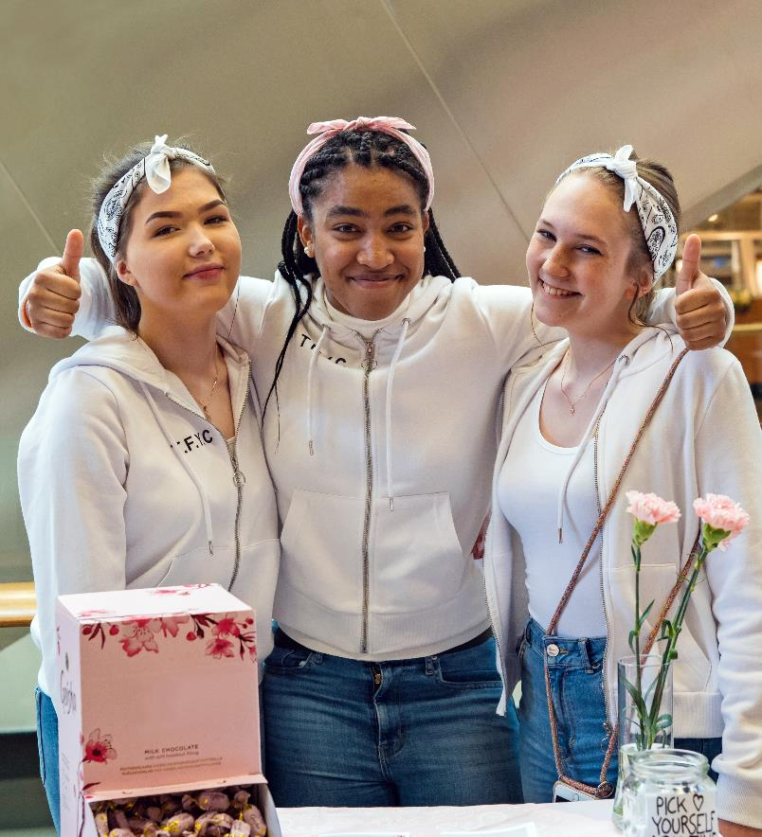
95 %
osallistujista suosittaa ohjelmaa kaikille

Slide 14
Miksi suosittelisit Vuosi yrittäjänä -ohjelmaa kavereillesi?
Helppo tapa kokeilla omaa ideaa ja sitä, voisiko yrittäminen sopia itselle.
Oli hauskaa ja erilaista normaaliin koulunkäyntiin nähden. Motivoivaa!
Vuosi yrittäjänä -ohjelma oli hauska ja opettavainen kokemus, joka innosti työelämään pääsemisessä innostavalla ja omatoimisella tavalla!
Tämä oli opettava ja kehittävä vuosi henkisesti. Ahkeruudella palkitaan!!
Jag skulle rekommendera det för att man lär sig saker man verkligen behöver i framtiden. Man får också uppleva så mycket roligt och känna sig ett steg närmare vuxenlivet och självständigheten!
Koska siinä oppii käytännönläheisesti yrityksessä toimimista ja yrittäjämäistä asennetta.

Slide 15
Oletko sä seuraava NYT-yrittäjä?
Uskalla Yrittää!
Pistä seurantaan @nuortennyt

